Slide 1
Nginx介绍

Slide 2
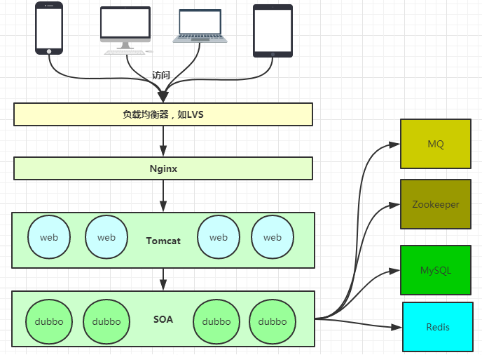
Nginx是一款轻量级的Web服务器、反向代理服务器，由于它的内存占用少，启动极快，高并发能力强，在互联网项目中广泛应用。

Slide 3
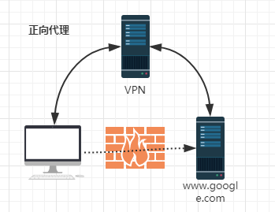
反向代理服务器
正向代理

Slide 4
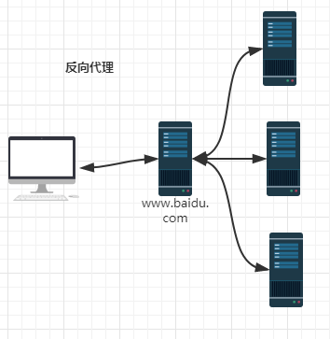
反向代理
由于防火墙的原因，我们并不能直接访问谷歌，那么我们可以借助VPN来实现，这就是一个简单的正向代理的例子。这里你能够发现，正向代理“代理”的是客户端，而且客户端是知道目标的，而目标是不知道客户端是通过VPN访问的。
当我们在外网访问百度的时候，其实会进行一个转发，代理到内网去，这就是所谓的反向代理，即反向代理“代理”的是服务器端，而且这一个过程对于客户端而言是透明的。

Slide 5
nginx的安装
https://nginx.org/en/download.html
wget https://nginx.org/download/nginx-1.16.0.tar.gz
https://www.cnblogs.com/EasonJim/p/7806879.html

Slide 6
sudo yum -y install gcc automake autoconf libtool make(安装make)
sudo yum -y install gcc gcc-c++(安装g++)
sudo yum -y install openssl openssl-devel
sudo yum -y install pcre pcre-devel
sudo yum -y install zlib zlib-devel
wget https://nginx.org/download/nginx-1.16.0.tar.gz
tar -zxvf nginx-1.16.0.tar.gz
sudo ./configure
sudo make
sudo make install
cd /usr/local/nginx/sbin
sudo ./nginx

Slide 7
java -jar hello-world-0.0.1-SNAPSHOT.jar --spring.profiles.active=pord
java -jar hello-world-0.0.1-SNAPSHOT.jar --spring.profiles.active=dev
location / {
proxy_pass http://127.0.0.1:9705;
}
-----
upstream newit
server 127.0.0.1:9705;
server 127.0.0.1:9706; }
location / {
proxy_pass http://newit;
}

Slide 8
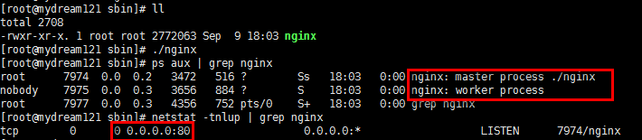
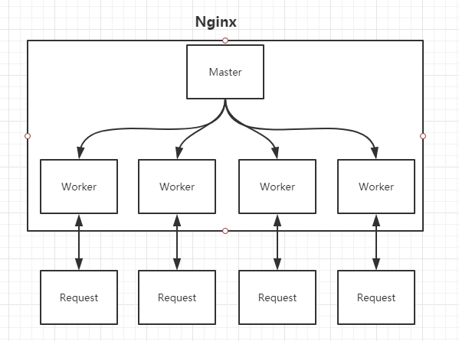
Nginx的Master-Worker模式

Slide 9
Master和Worker
Master进程的作用是？
读取并验证配置文件nginx.conf；管理worker进程；
Worker进程的作用是？
每一个Worker进程都维护一个线程（避免线程切换），处理连接和请求；注意Worker进程的个数由配置文件决定，一般和CPU个数相关（有利于进程切换），配置几个就有几个Worker进程。

Slide 10
Nginx如何做到热部署？
所谓热部署，就是配置文件nginx.conf修改后，不需要stop Nginx，不需要中断请求，就能让配置文件生效！（nginx -s reload 重新加载/nginx -t检查配置/nginx -s stop）

Slide 11
方案一：
修改配置文件nginx.conf后，主进程master负责推送给woker进程更新配置信息，woker进程收到信息后，更新进程内部的线程信息。（有点valatile的味道）
方案二：
修改配置文件nginx.conf后，重新生成新的worker进程，当然会以新的配置进行处理请求，而且新的请求必须都交给新的worker进程，至于老的worker进程，等把那些以前的请求处理完毕后，kill掉即可。
Nginx采用的就是方案二来达到热部署的！

Slide 12
Nginx如何做到高并发下的高效处理
Nginx的worker进程个数与CPU绑定、worker进程内部包含一个线程高效回环处理请求，这的确有助于效率，但这是不够的。
作为专业的程序员，我们可以开一下脑洞：BIO/NIO/AIO、异步/同步、阻塞/非阻塞...
要同时处理那么多的请求，要知道，有的请求需要发生IO，可能需要很长时间，如果等着它，就会拖慢worker的处理速度。
Nginx采用了Linux的epoll模型，epoll模型基于事件驱动机制，它可以监控多个事件是否准备完毕，如果OK，那么放入epoll队列中，这个过程是异步的。worker只需要从epoll队列循环处理即可。

Slide 13
同步与异步
同步和异步关注的是消息通信机制 (synchronous communication/ asynchronous communication)
所谓同步，就是在发出一个调用时，在没有得到结果之前，该调用就不返回。但是一旦调用返回，就得到返回值了。
换句话说，就是由调用者主动等待这个调用的结果。
而异步则是相反，调用在发出之后，这个调用就直接返回了，所以没有返回结果。换句话说，当一个异步过程调用发出后，调用者不会立刻得到结果。而是在调用发出后，被调用者通过状态、通知来通知调用者，或通过回调函数处理这个调用。
Notes:
https://www.jianshu.com/p/5ab57182af89

Slide 14
阻塞与非阻塞
阻塞和非阻塞关注的是程序在等待调用结果（消息，返回值）时的状态.
阻塞调用是指调用结果返回之前，当前线程会被挂起。调用线程只有在得到结果之后才会返回。
非阻塞调用指在不能立刻得到结果之前，该调用不会阻塞当前线程。

Slide 15
同步与异步，重点在于消息通知的方式;
阻塞与非阻塞，重点在于等消息时候的行为。
进程间的通信时通过 send() 和 receive() 两种基本操作完成的。具体如何实现这两种基础操作，存在着不同的设计。消息的传递有可能是**阻塞的**或**非阻塞的** -- 也被称为**同步**或**异步**的：
阻塞式发送（blocking send）. 发送方进程会被一直阻塞， 直到消息被接受方进程收到。
非阻塞式发送（nonblocking send）。 发送方进程调用 send() 后， 立即就可以其他操作。
阻塞式接收（blocking receive） 接收方调用 receive() 后一直阻塞， 直到消息到达可用。
非阻塞式接受（nonblocking receive） 接收方调用 receive() 函数后， 要么得到一个有效的结果， 要么得到一个空值， 即不会被阻塞。
上述不同类型的发送方式和不同类型的接收方式，可以自由组合。

Slide 16
Java中的IO
BIO：同步阻塞， 服务器实现模式为一个连接一个线程，即客户端有连接请求时服务器端就需要启动一个线程进行处理，如果这个连接不做任何事情会造成不必要的线程开销，当然可以通过线程池机制改善。适用于连接数目比较小且固定的架构，这种方式对服务器资源要求比较高，并发局限于应用中。
NIO：同步非阻塞， 服务器实现模式为一个请求一个线程，即客户端发送的连接请求都会注册到多路复用器上，多路复用器轮询到连接有I/O请求时才启动一个线程进行处理。适用于连接数目多且连接比较短（轻操作）的架构，比如聊天服务器，并发局限于应用中，编程比较复杂
AIO： 异步非阻塞，服务器实现模式为一个有效请求一个线程，客户端的I/O请求都是由OS先完成了再通知服务器应用去启动线程进行处理，适用于连接数目多且连接比较长（重操作）的架构，比如相册服务器，充分调用OS参与并发操作，编程比较复杂。

Slide 17
用户空间和内核空间
操作系统为了支持多个应用同时运行，需要保证不同进程之间相对独立（一个进程的崩溃不会影响其他的进程 ， 恶意进程不能直接读取和修改其他进程运行时的代码和数据）。 因此操作系统内核需要拥有高于普通进程的权限， 以此来调度和管理用户的应用程序。
于是内存空间被划分为两部分，一部分为内核空间，一部分为用户空间，内核空间存储的代码和数据具有更高级别的权限。内存访问的相关硬件在程序执行期间会进行访问控制（ Access Control），使得用户空间的程序不能直接读写内核空间的内存。

Slide 18
unix网络编程中将IO模型分为5类
阻塞IO
非阻塞IO
IO复用
信号驱动
异步IO

Slide 19
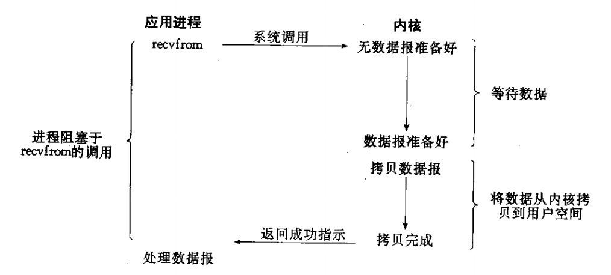
阻塞IO

Slide 20
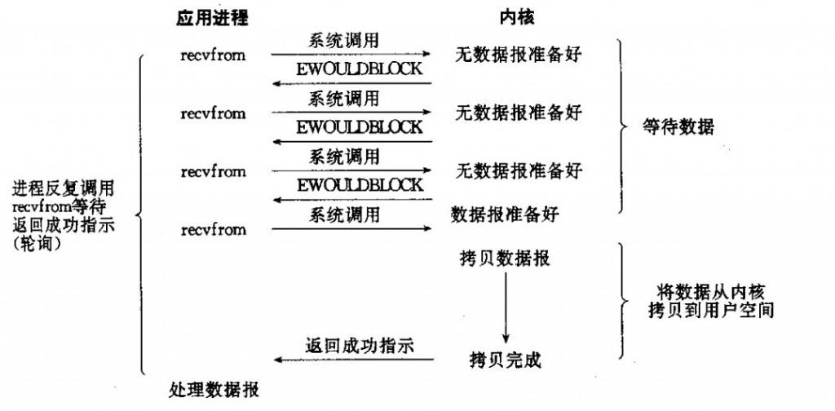
非阻塞IO

Slide 21
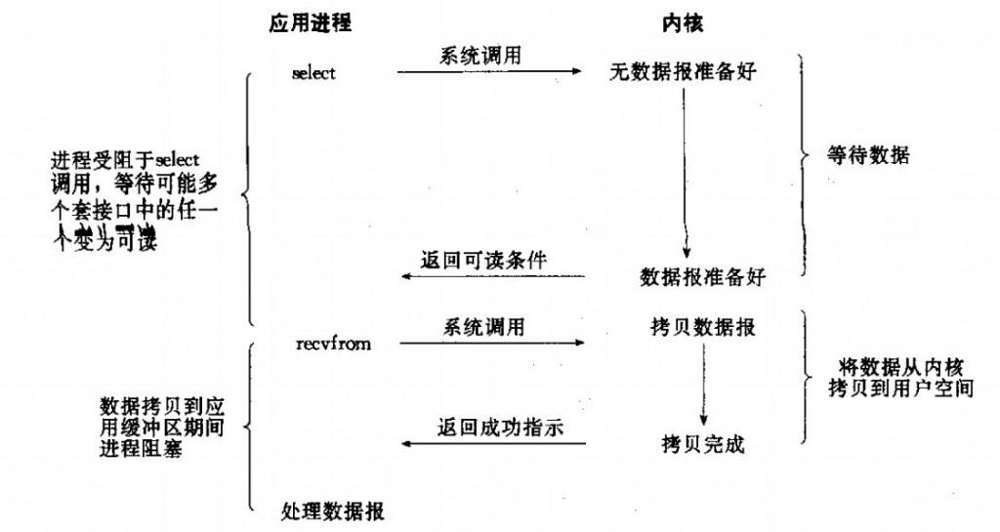
IO复用
linux提供select/poll，进程通过将一个或多个fd传递给select或poll系统调用，阻塞在select;这样select/poll可以帮我们侦测许多fd是否就绪。但是select/poll是顺序扫描fd是否就绪，而且支持的fd数量有限。linux还提供了一个epoll系统调用，epoll是基于事件驱动方式，而不是顺序扫描,当有fd就绪时，立即回调函数rollback；
Notes:
文件描述符（File descriptor）是计算机科学中的一个术语，是一个用于表述指向文件的引用的抽象化概念。

Slide 22
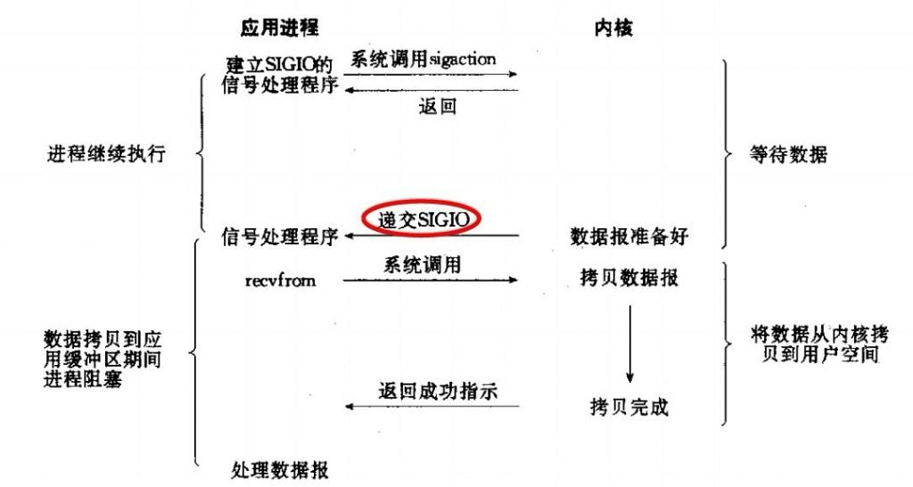
信号驱动异步I/O模型

Slide 23
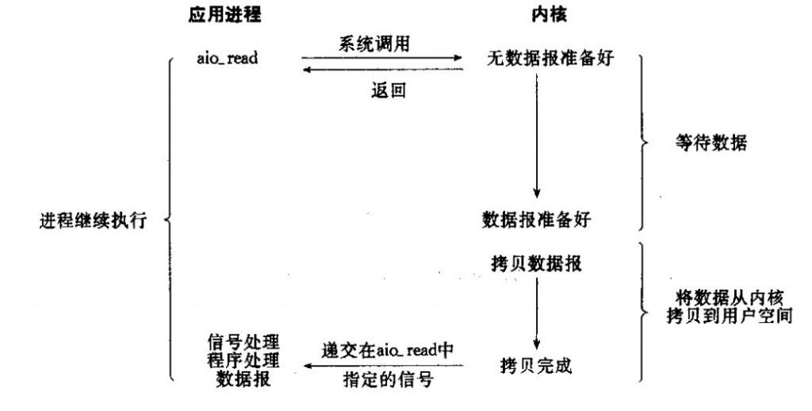
异步I/O模型

Slide 24
Nginx挂了怎么办？
Nginx既然作为入口网关，很重要，如果出现单点问题，显然是不可接受的。
答案是：Keepalived+Nginx实现高可用。
Keepalived是一个高可用解决方案，主要是用来防止服务器单点发生故障，可以通过和Nginx配合来实现Web服务的高可用。（其实，Keepalived不仅仅可以和Nginx配合，还可以和很多其他服务配合）
Keepalived+Nginx实现高可用的思路：
第一：请求不要直接打到Nginx上，应该先通过Keepalived（这就是所谓虚拟IP，VIP）
第二：Keepalived应该能监控Nginx的生命状态（提供一个用户自定义的脚本，定期检查Nginx进程状态，进行权重变化,，从而实现Nginx故障切换）

Slide 25
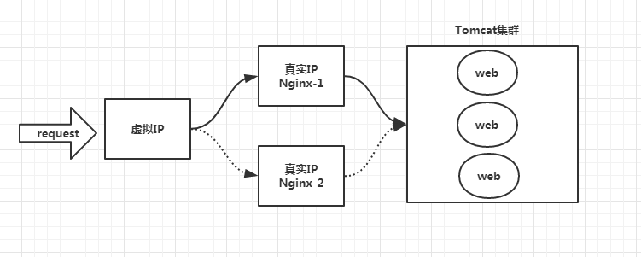

Slide 26
我们的主战场：nginx.conf
很多时候，在开发、测试环境下，我们都得自己去配置Nginx，就是去配置nginx.conf。
nginx.conf是典型的分段配置文件

Slide 27
main全局配置
woker_processes 2 在配置文件的顶级main部分，worker角色的工作进程的个数，master进程是接收并分配请求给worker处理。这个数值简单一点可以设置为cpu的核数grep ^processor /proc/cpuinfo | wc -l，也是 auto 值，如果开启了ssl和gzip更应该设置成与逻辑CPU数量一样甚至为2倍，可以减少I/O操作。如果nginx服务器还有其它服务，可以考虑适当减少。
worker_cpu_affinity 也是写在main部分。在高并发情况下，通过设置cpu粘性来降低由于多CPU核切换造成的寄存器等现场重建带来的性能损耗。如worker_cpu_affinity 0001 0010 0100 1000; （四核）。
worker_connections 2048 写在events部分。每一个worker进程能并发处理（发起）的最大连接数（包含与客户端或后端被代理服务器间等所有连接数）。nginx作为反向代理服务器，计算公式 最大连接数 = worker_processes * worker_connections/4，所以这里客户端最大连接数是1024，这个可以增到到8192都没关系，看情况而定，但不能超过后面的worker_rlimit_nofile。当nginx作为http服务器时，计算公式里面是除以2。
worker_rlimit_nofile 10240 写在main部分。默认是没有设置，可以限制为操作系统最大的限制65535。
use epoll 写在events部分。在Linux操作系统下，nginx默认使用epoll事件模型，得益于此，nginx在Linux操作系统下效率相当高。同时Nginx在OpenBSD或FreeBSD操作系统上采用类似于epoll的高效事件模型kqueue。在操作系统不支持这些高效模型时才使用select。

Slide 28
http服务器
sendfile on 开启高效文件传输模式，sendfile指令指定nginx是否调用sendfile函数来输出文件，减少用户空间到内核空间的上下文切换。对于普通应用设为 on，如果用来进行下载等应用磁盘IO重负载应用，可设置为off，以平衡磁盘与网络I/O处理速度，降低系统的负载。
keepalive_timeout 65 : 长连接超时时间，单位是秒，这个参数很敏感，涉及浏览器的种类、后端服务器的超时设置、操作系统的设置，可以另外起一片文章了。长连接请求大量小文件的时候，可以减少重建连接的开销，但假如有大文件上传，65s内没上传完成会导致失败。如果设置时间过长，用户又多，长时间保持连接会占用大量资源。
send_timeout : 用于指定响应客户端的超时时间。这个超时仅限于两个连接活动之间的时间，如果超过这个时间，客户端没有任何活动，Nginx将会关闭连接。
client_max_body_size 10m 允许客户端请求的最大单文件字节数。如果有上传较大文件，请设置它的限制值
client_body_buffer_size 128k 缓冲区代理缓冲用户端请求的最大字节数

Slide 29
http_proxy
这个模块实现的是nginx作为反向代理服务器的功能，包括缓存功能（另见文章）
proxy_connect_timeout 60 nginx跟后端服务器连接超时时间(代理连接超时)
proxy_read_timeout 60 连接成功后，与后端服务器两个成功的响应操作之间超时时间(代理接收超时)
proxy_buffer_size 4k 设置代理服务器（nginx）从后端realserver读取并保存用户头信息的缓冲区大小，默认与proxy_buffers大小相同，其实可以将这个指令值设的小一点
proxy_buffers 4 32k proxy_buffers缓冲区，nginx针对单个连接缓存来自后端realserver的响应，网页平均在32k以下的话，这样设置
proxy_busy_buffers_size 64k 高负荷下缓冲大小（proxy_buffers*2）
proxy_max_temp_file_size 当proxy_buffers放不下后端服务器的响应内容时，会将一部分保存到硬盘的临时文件中，这个值用来设置最大临时文件大小，默认1024M，它与proxy_cache没有关系。大于这个值，将从upstream服务器传回。设置为0禁用。
proxy_temp_file_write_size 64k 当缓存被代理的服务器响应到临时文件时，这个选项限制每次写临时文件的大小。proxy_temp_path（可以在编译的时候）指定写到哪那个目录。

Slide 30
虚拟主机
完整的主机名，如 api.lufficc.com。
最长的，且以 * 开头的通配名，如：*.lufficc.com。
最长的，且以 * 结尾的通配名，如：api.* 。
第一个匹配的正则表达式。（按照配置文件中的顺序）
即优先级：api.lufficc.com > *.lufficc.com > api.* > 正则。
第一：location可以进行正则匹配，应该注意正则的几种形式以及优先级。
第二：Nginx能够提高速度的其中一个特性就是：动静分离，就是把静态资源放到Nginx上，由Nginx管理，动态请求转发给后端。
第三：我们可以在Nginx下把静态资源、日志文件归属到不同域名下（也即是目录），这样方便管理维护。
第四：Nginx可以进行IP访问控制，有些电商平台，就可以在Nginx这一层，做一下处理，内置一个黑名单模块，那么就不必等请求通过Nginx达到后端在进行拦截，而是直接在Nginx这一层就处理掉。

Slide 31
server虚拟主机
http服务上支持若干虚拟主机。每个虚拟主机一个对应的server配置项，配置项里面包含该虚拟主机相关的配置。在提供mail服务的代理时，也可以建立若干server。每个server通过监听地址或端口来区分。
listen 监听端口，默认80，小于1024的要以root启动。可以为listen *:80、listen 127.0.0.1:80等形式。
server_name 服务器名，如localhost、www.example.com，可以通过正则匹配。
模块http_stream 这个模块通过一个简单的调度算法来实现客户端IP到后端服务器的负载均衡，upstream后接负载均衡器的名字，后端realserver以 host:port options; 方式组织在 {} 中。如果后端被代理的只有一台，也可以直接写在 proxy_pass 。

Slide 32
location
http服务中，某些特定的URL对应的一系列配置项。
root /var/www/html 定义服务器的默认网站根目录位置。如果locationURL匹配的是子目录或文件，root没什么作用，一般放在server指令里面或/下。
index index.jsp index.html index.htm 定义路径下默认访问的文件名，一般跟着root放
proxy_pass http:/backend 请求转向backend定义的服务器列表，即反向代理，对应upstream负载均衡器。也可以proxy_pass http://ip:port。
关于location匹配规则的写法，可以说尤为关键且基础的，参考文章 nginx配置location总结及rewrite规则写法;

Slide 33
负载均衡【upstream】
反向代理中，我们通过proxy_pass来指定Tomcat的地址，很显然我们只能指定一台Tomcat地址，那么我们如果想指定多台来达到负载均衡呢？
第一，通过upstream来定义一组Tomcat，并指定负载策略（IPHASH、加权论调、最少连接），健康检查策略（Nginx可以监控这一组Tomcat的状态）等。
第二，将proxy_pass替换成upstream指定的值即可。
负载均衡可能带来的问题？
负载均衡所带来的明显的问题是，一个请求，可以到A server，也可以到B server，这完全不受我们的控制，当然这也不是什么问题，只是我们得注意的是：用户状态的保存问题，如Session会话信息，不能在保存到服务器上。

Slide 34
upstream favtomcat {
server 10.0.6.108:7080;
server 10.0.0.85:8980;
}

Slide 35
现在负载均衡初步完成了。upstream按照轮询（默认）方式进行负载，每个请求按时间顺序逐一分配到不同的后端服务器，如果后端服务器down掉，能自动剔除。虽然这种方式简便、成本低廉。但缺点是：可靠性低和负载分配不均衡。适用于图片服务器集群和纯静态页面服务器集群。

Slide 36
除此之外，upstream还有其它的分配策略，分别如下
weight（权重）
指定轮询几率，weight和访问比率成正比，用于后端服务器性能不均的情况。如下所示，10.0.0.88的访问比率要比10.0.0.77的访问比率高一倍。
upstream favtomcat
{ server 10.0.0.77 weight=5
; server 10.0.0.88 weight=10; }
ip_hash（访问ip）
每个请求按访问ip的hash结果分配，这样每个访客固定访问一个后端服务器，可以解决session的问题。
fair（第三方）
按后端服务器的响应时间来分配请求，响应时间短的优先分配。与weight分配策略类似。
url_hash
按访问url的hash结果来分配请求，使每个url定向到同一个后端服务器，后端服务器为缓存时比较有效。

Slide 37
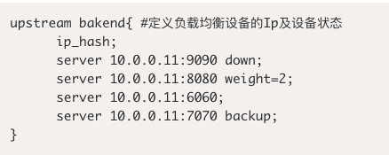
upstream还可以为每个设备设置状态值，这些状态值的含义分别如下
down 表示单前的server暂时不参与负载.
weight 默认为1.weight越大，负载的权重就越大。
max_fails ：允许请求失败的次数默认为1.当超过最大次数时，返回proxy_next_upstream 模块定义的错误.
fail_timeout : max_fails次失败后，暂停的时间。
backup： 其它所有的非backup机器down或者忙的时候，请求backup机器。所以这台机器压力会最轻。

Slide 38
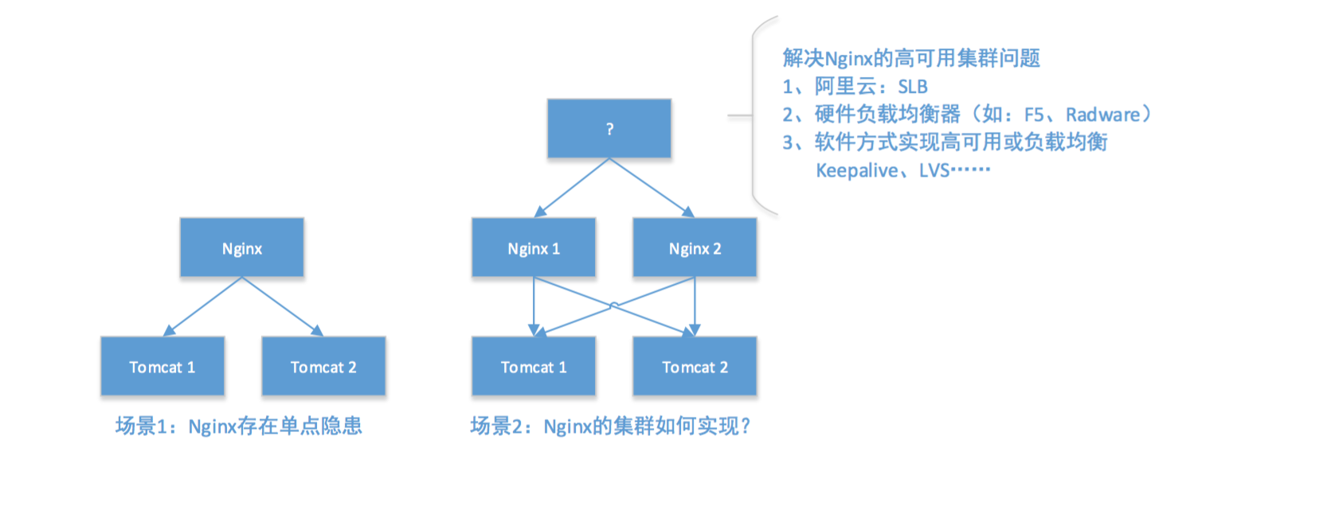
Keepalived+Nginx实现高可用Web负载均衡
Notes:
https://www.jianshu.com/p/da26df4f7d60

Slide 39
Keepalived简介
Keepalived是基于vrrp协议的一款高可用软件。Keepailived有一台主服务器和多台备份服务器，在主服务器和备份服务器上面部署相同的服务配置，使用一个虚拟IP地址对外提供服务，当主服务器出现故障时，虚拟IP地址会自动漂移到备份服务器。
VRRP（Virtual Router Redundancy Protocol，虚拟路由器冗余协议），VRRP是为了解决静态路由的高可用。VRRP的基本架构 虚拟路由器由多个路由器组成，每个路由器都有各自的IP和共同的VRID(0-255)，其中一个VRRP路由器通过竞选成为MASTER，占有VIP，对外提供路由服务，其他成为BACKUP，MASTER以IP组播（组播地址：224.0.0.18）形式发送VRRP协议包，与BACKUP保持心跳连接，若MASTER不可用（或BACKUP接收不到VRRP协议包），则BACKUP通过竞选产生新的MASTER并继续对外提供路由服务，从而实现高可用。

Slide 40
Nginx+keepalive高可用方式有两种：
1.Nginx+keepalived 主从配置
这种方案，使用一个vip地址，前端使用2台机器，一台做主，一台做备，但同时只有一台机器工作，另一台备份机器在主机器不出现故障的时候，永远处于浪费状态，对于服务器不多的网站，该方案不经济实惠。
2.Nginx+keepalived 双主配置
这种方案，使用两个vip地址，前端使用2台机器，互为主备，同时有两台机器工作，当其中一台机器出现故障，两台机器的请求转移到一台机器负担，非常适合于当前架构环境。

Slide 41
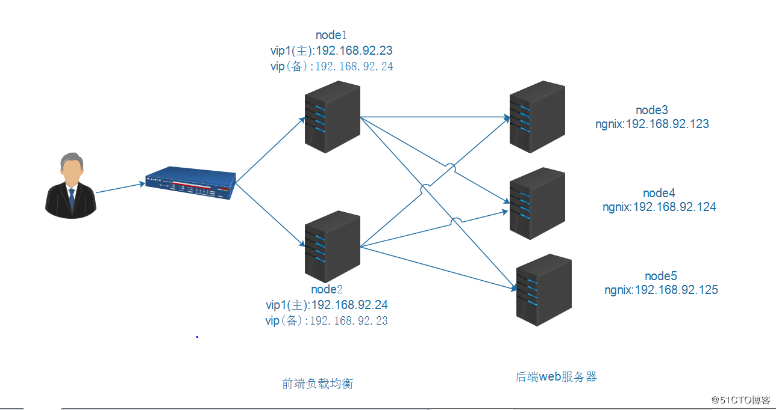
双主模式拓扑结构

Slide 42
OSI七层网络
https://blog.csdn.net/mine_song/article/details/75047230

Slide 43
虚拟IP
https://www.cnblogs.com/crazylqy/p/7741958.html

Slide 44
Keepalived
Heartbeat
Corosync
LVS
Nginx
HAProxy

